Slide 1

Способы трансформации сетей к SDN-архитектуре

Slide 2
Основная идея технологии SDN
Отделить управление сетевым оборудованием от управления передачей данных за счет создания специального программного обеспечения, которое может работать на обычном компьютере.
Перейти от управления отдельными экземплярами сетевого оборудования к управлению сетью в целом.
Создать программно-управляемый интерфейс между сетевым приложением и транспортной средой сети.

Slide 3
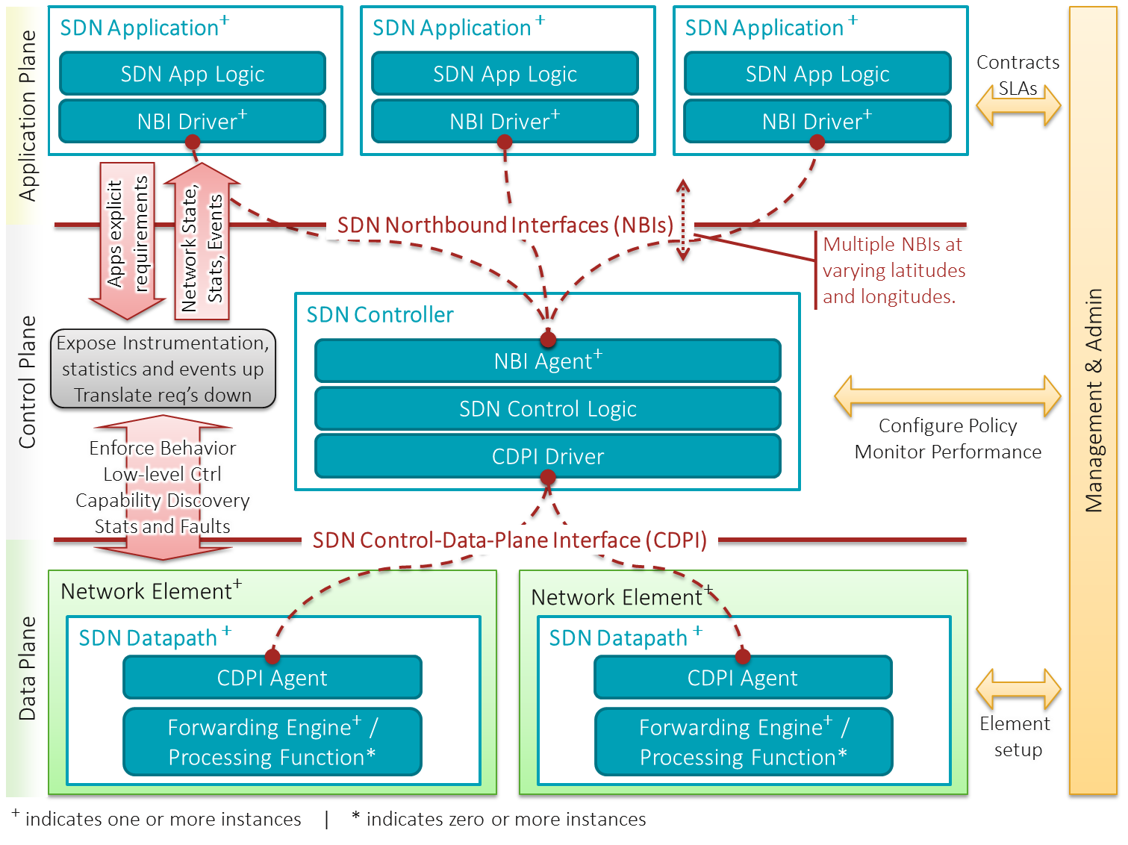
Основные компоненты архитектуры SDN

Slide 4
Требования к способу миграции
Целевая сеть должна обеспечивать совместное использование многочисленных устройств от различных производителей.
Целевая сеть должна быть ориентирована на выполнение сервисов, для которых обеспечивается отказоустойчивость и автоматическое выполнение обновлений ПО.
Целевая сеть должна поддерживать необходимое ПО, инструментальные средства (ИС) и симуляторы.
Должны быть определены этапы миграции.

Slide 5
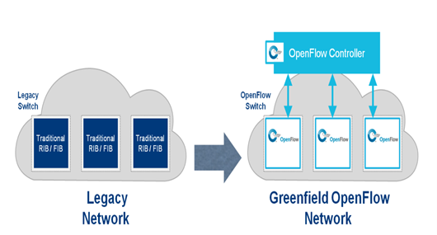
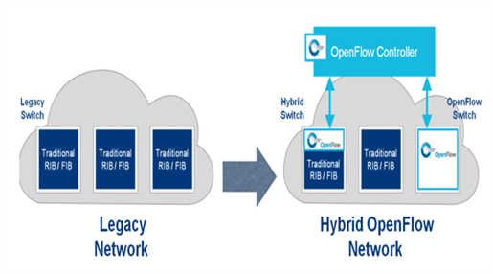
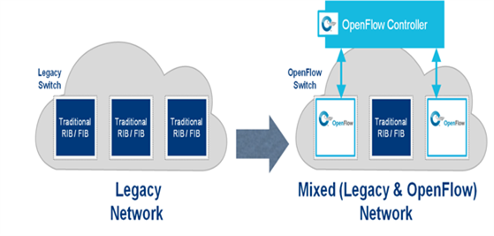
Способы для реализации процедуры миграции
Развертывание «с чистого листа»
Смешанное развертывание
Гибридное развертывание

Slide 6
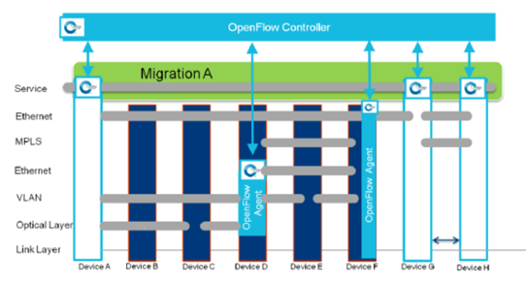
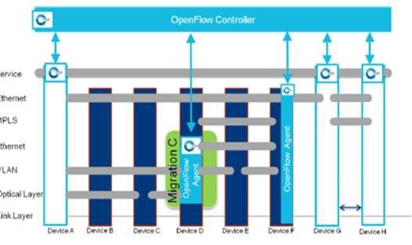
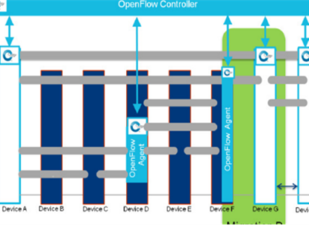
Возможные сценарии миграции
Миграция А – миграция на уровне конечных точек
Миграция В – миграция всего стека
Миграция С – миграция части стека

Slide 7
Заключение
Были описаны возможные сценарии развертывания SDN-сетей: развертывание «с чистого листа», смешанное развертывание, гибридное развертывание. Также описаны типовые сценарии миграции: миграция на уровне конечных точек, миграция всего стека, миграция части стека.

Slide 8

Спасибо за внимание!
Сорокина Ирина К34212

